Slide 1

Data Warehouse

Slide 2
Définition de l’objectif d’analyse
Quel étudiant génère le plus d'interactions ?
Quels types de ressources et cours sont les plus consultés ?
Quelles promotions ou spécialités sont les plus actives ?
Quels mois ou semestres montrent le plus d'activité ?
L'engagement varie-t-il selon le type d'activité (quiz, forums, documents) ?

Slide 3
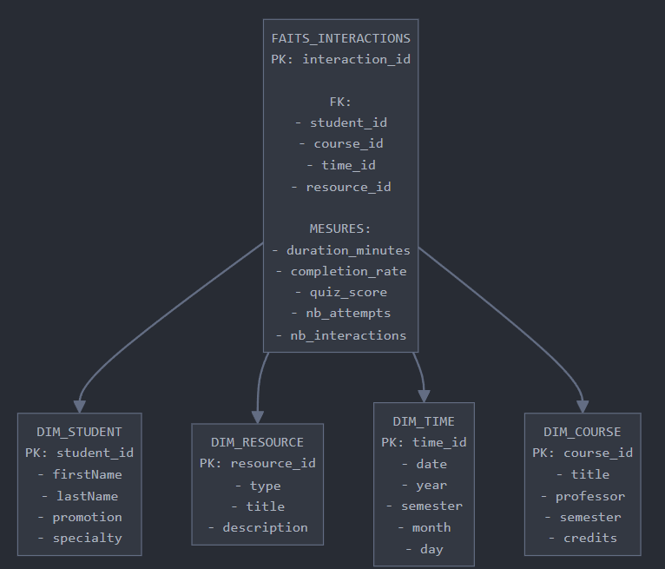
Schema du data warehouse

Slide 4
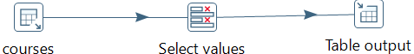
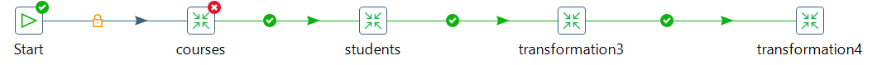
Processus ETL avec pentaho
Exemple de la transformation
pour la table dim_course
Job pour l’extraction

